Slide 1
Jak nowe media zmieniły filozofię myślenia o komunikacji marketingowej
magdalena@kachniewska.net
www.kachniewska.net

Slide 2
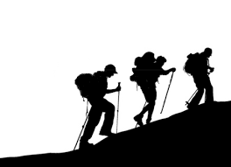
Nowi nabywcy – nowa komunikacja
kim są nabywcy usług agroturystycznych?
kim będą w ciągu najbliższych 20 lat?
grzęzawisko informacji - jak to ogarnąć?
szukamy informacji, czy informacja szuka nas?
analiza ruchu agroturystycznego
– badania czy generowanie danych?
mobilne technologie
– bo turyści są mobilni!

Slide 3
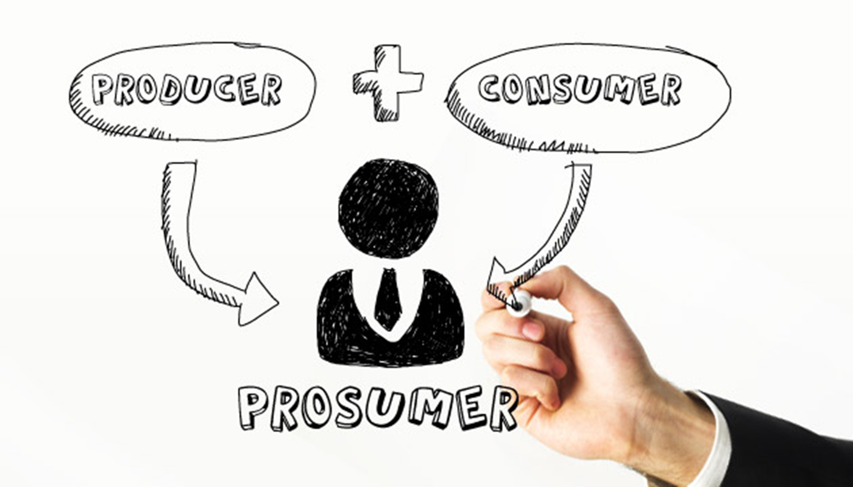
Konsument czy prosument?

Slide 4
Prosument
poszukuje szerokiej wiedzy o produktach
wiedzę chętnie przekazuje innym (i umie to robić!)
świadomie podejmuje decyzje zakupowe
jest coraz bardziej ostrożny w odbiorze informacji
ceni sobie możliwość kontroli
jest aktywny, samodzielny, ciekawy i dociekliwy
lubi być współtwórcą i współuczestnikiem
dzieli się tym, co ważne i nieważne…

Slide 5
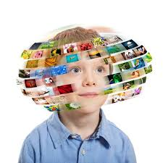
Czego oczekują „dzieci sieci”?
interakcji i zaangażowania
swobody wypowiedzi
dużej dawki zabawy i rywalizacji (funware)
nieustannych nowości i emocji
Czy jesteś w stanie im to zapewnić?

Slide 6
Media społecznościowe (MS)
grupa aplikacji internetowych bazujących na ideologicznych i technologicznych podstawach Web 2.0, które umożliwiają tworzenie i wymianę wygenerowanych przez użytkowników treści

Slide 7
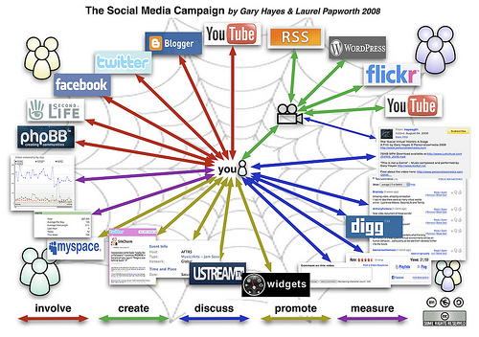
angażuj
twórz
dyskutuj
promuj
analizuj

Slide 9
Nie myl SM z punktem sprzedaży
portale społecznościowe służą nawiązaniu relacji,
analizie potrzeb i szukaniu najwierniejszych
„promotorów” marki, a nie na nachalnej sprzedaży!
wyróżnienie się z ich pomocą jest coraz trudniejsze
kopiowanie cudzych pomysłów rzadko przynosi efekt
piętnowanie sprzedawców!
żałosne „biedalajki”
(nie ośmieszajmy się!)

Slide 10
Paradygmat marketingu SM
4P | 4C | 4E
Product (produkt) | Customer value (wartość dla klienta) | Experience (doświadczenie)
Price (cena) | Customer cost (koszt) | Exclusivity (wyróżnienie)
Placement (dystrybucja) | Convenience (dostępność) | Engagement (zaangażowanie)
Promotion (promocja) | Communication (komunikacja) | Emotion (emocje)

Slide 12
„Ambasadorzy” Obermutten

Slide 13
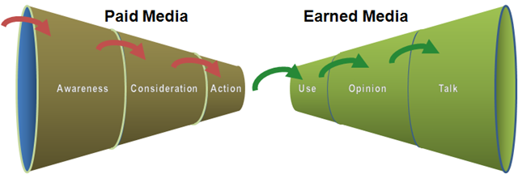
Opłacać czy pozyskiwać?

Slide 14
Niestety fanpage to już żadna nowość…

Slide 15
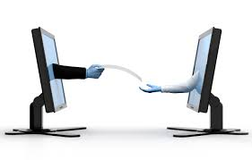
„Podaj dalej” jako wirus marketingowy
siła bodźców (nadmiar wrażeń) osłabia
wrażliwość (information overload, sensory
overload, multitasking)
szukamy rekomendacji i wskazówek
ufamy nam podobnym („znajomym”)
informacja nas znajduje

Slide 16
Content marketing (nie mówić, lecz rozmawiać)
działania rozproszone (różne media)
poparte analityką i wspierane kontekstowo
unikamy skojarzenia z reklamą!!!
tworzymy grono czytelników wyczekujących nowych treści
precyzyjny dobór contentu (widownia spełnia określone
kryteria targetowania)
mniej ważny jest potencjał ruchu
organicznego
dołączamy się do rozmowy…

Slide 17
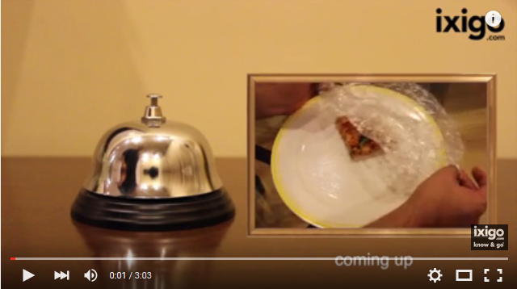
Portal podróżniczy ixigo (lifehacking)

Slide 18
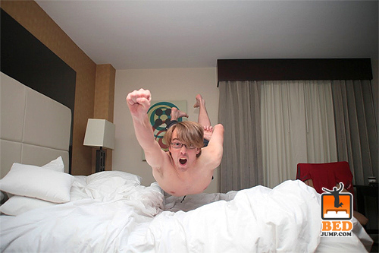
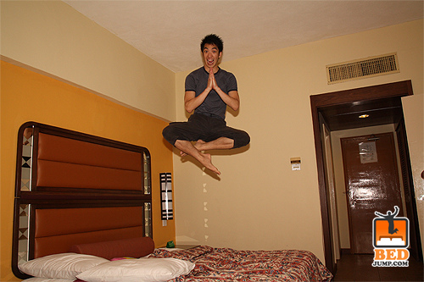
Rozbaw mnie…

Slide 19
Ponad 2 mln obserwujących! (#seeAustralia)

Slide 20
Szum w blogosferze
japońska blogerka w Polsce
Biały Dom gościł 100 podróżniczych blogerów z
całego świata
warsztaty kulinarne pomagają promować hotele,
restauracje i szlaki kulinarne na:
blogach o gotowaniu
blogach „parentowych”
podróżniczych
kosmetycznych
poświęconych stylom życia
etc.

Slide 21
gdzie znaleźć bloggera?

Slide 22
Reklama natywna
alternatywa dla tradycyjnych form reklamowych, których skuteczność spada w wyniku postępującej „ślepoty bannerowej”
przyciąga uwagę konsumentów dwukrotnie częściej niż banery reklamowe

Slide 23
CM w e-biznesie
ConcertHotels.com (agregator miejsc noclegowych dla fanów festiwali muzycznych) - infografikę, która pokazuje 100 lat rocka!
Tanie loty? Adresować działania do węziej zdefiniowanych grup docelowych: startupowcy, fani kulinariów
The Pen Warehouse (reklamowe długopisy) - infografika wyjaśniająca psychologiczne aspekty odręcznego pisania (materiał edukacyjny)

Slide 24
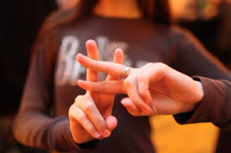
Czy Twoi klienci znają # Twojej marki?
znajdź posty na temat Twojej firmy lub produktów
zachęć klientów do publikowania hashtagów!
regularnie przypominaj o możliwości tworzenia contentu opartego o produkty Twojej firmy z użyciem # (można zorganizować w tym celu specjalny konkurs)
# i Instagram to najlepsza para
dla turystyki (igerspoland.pl)
real time marketing (moda
na słowa)

Slide 27
# jako link do kampanii

Slide 28
Hashtagi jako waluta ☺ (Marc Jacobs)

Slide 30
cel: zaangażowanie młodzieży do pożytecznych działań oraz pochwalenia się talentami i osiągnięciami (akcja do 31 maja)
sposób: film/zdjęcie pokazujące jak dzieci pomagają w pracach domowych, jakie mają zdolności lub osiągnięcia
social: publikacje na mojewakacje.almatur.pl lub na FB opatrzone #zapracujnawakacje i #Almatur
moderatorzy przyznają punkty wymieniane na zniżki na obozach Almatur (nawet do 500 zł zniżki na os., pula zniżek to 150 tys. zł)
specjalna nagroda Prezesa: 60% zniżki na obóz z okazji 60-lecia istnienia marki
narzędzia: SEM, display, video marketing, social media marketing, współpraca z blogerami, marketing na terenie sieci kin Cinema City.

Slide 31
Turystyka w MS
relacjonowanie przygód i dzielenie się wrażeniami
poszerzenie informacji (np. o kontekst historyczny) - AR
ograniczenie kosztów związanych z produkcją
i utrzymaniem fizycznych nośników informacji
możliwość włączenia wyższego
poziomu tempa akcji
mobilni ludzie - mobilny dostęp
geolokalizacja i kontekst

Slide 32
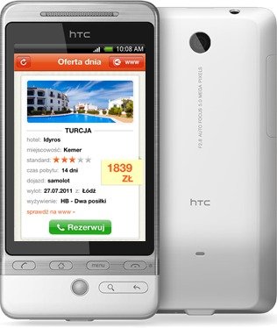
Travelplanet.pl
aplikacja codziennie wyświetla nową okazję wybraną z bazy kilkudziesięciu biur podróży
umożliwia sprawdzenie szczegółów na stronie www.travelplanet.pl oraz szybki kontakt z Centrum Rezerwacji

Slide 33
Crowdsourcing -co mogą wnieść kompletnie przeciętni ludzie?
potrzeby w zakresie usług lub informacji
rozwiązania graficzne nowej karty dań
skomponowanie palety barw w wystroju pomieszczeń
dobór lub aranżacja roślin w wystroju obiektu
pomysł na nowe usługi i udogodnienia („hotel przyjazny
rodzinie”)
kombinacje usług
postrzeganie otoczenia i oczekiwań zmian w gospodarstwie
Akcja #makingcolorado

Slide 34
Monitoring mediów
Aktualizacja wyników w czasie rzeczywistym (najlepiej co kilka minut, aby umożliwić szybką reakcję)
Zasięg (narzędzie powinno zbierać wirtualnie wszystkie wyniki pojawiające się w sieci w kontekście marki, produktu lub usługi)
Źródła (warto archiwizować informacje o źródle pochodzenia informacji, czyli o stronie, na której pojawił się wpis lub o autorze)
Analiza sentymentu (zautomatyzowana analiza poziomu emocji związanego z wybranymi wypowiedziami. Skuteczność algorytmów sięga 60-70%).

Slide 35
COBRA (consumer online brand related activities)
nie mów o sobie – spraw by inni mówili o Tobie
bądź tam, gdzie trwa dyskusja – aktywnie bierz
w niej udział i przekonuj wiedzą a nie reklamą
znajdź adwokatów marki (turyści, usługodawcy)
monitoruj media
optymalizuj działania
nie działaj sam

Slide 36
Dziękuję za uwagę ☺
Zapraszam do kontaktu
na FB i na
www.kachniewska.net

